Slide 1
교과서
102쪽
1
건강권과 의료 기관 이용

Slide 2
학습목표
건강권의 의미를 말할 수 있다.
상황에 맞는 의료 기관을 올바르게 선택할 수 있다.

Slide 3
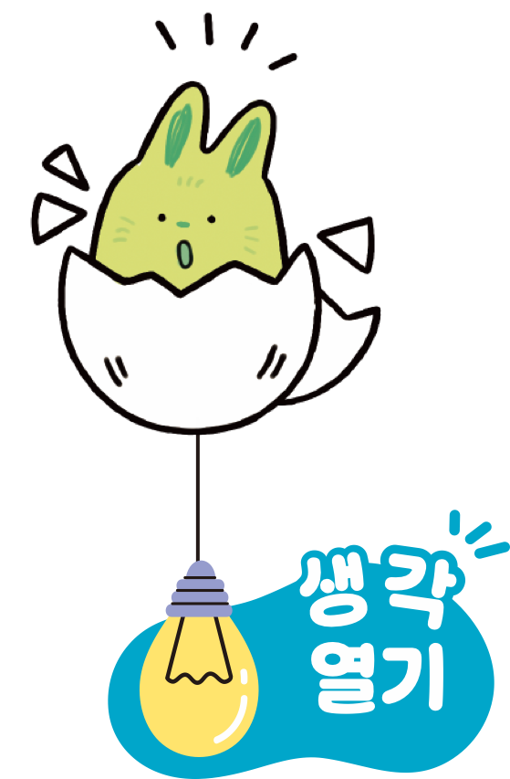
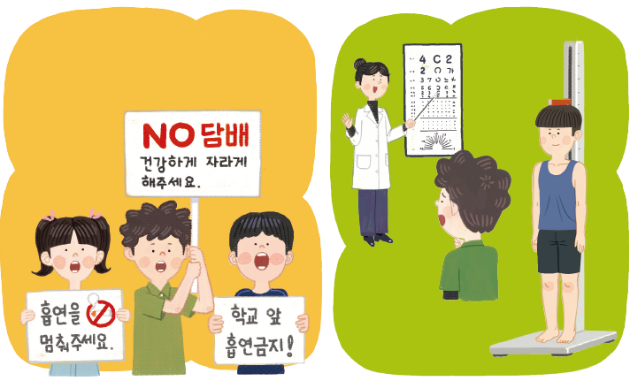
학생들이 이런 활동을 왜 하는지 생각하고 이야기해 보세요.
담배가 학생들의 건강에 미치는 나쁜 영향을 알리기 위해 학생들이 흡연 예방 캠페인을 하고 있어요. 학생들이 건강하게 성장하는지 확인하기 위해 키와 몸무게를 측정하고 있어요.

Slide 4
어휘창고
기본권
터 기 基 + 근본 본 本 + 권세 권 權
인간이 태어날 때부터 가지고 있는 기본적인 권리.
예) 민주 국가는 국민의 기본권을 보장하고 있다.
이용
날카로울 이 利 + 쓸 용 用
대상을 필요에 따라 이롭게 씀.
예) 주어진 기회를 최대한으로 이용하다.

Slide 5
1
건강권을 지켜요
2
의료 기관을 올바르게 이용해요
의료 기관의 이용 방법과 절차
1차 의료 기관
누구나 이용 가능, 의료 기관에 따라 예약 필요
보건소(보건지소, 보건 진료소 등)
: 지역주민의 건강 증진, 진료
의원, 치과 의원 등 : 감기, 복통 등 진료, 예방 접종, 건강 검진 등 외래 진료 중심
한의원 등 : 한방 진료 중심

Slide 6
의료 기관의 이용 방법과 절차
2차 의료 기관
의료 기관에 따라 예약 필요
병원급(30병상 이상)
: 입원 또는 수술이 필요한 복잡한 치료, 진단 검사 실시

Slide 7
의료 기관의 이용 방법과 절차
3차 의료 기관
1차 또는 2차 의료 기관에서 발급한 진료 의뢰서 필요
상급 종합 병원: 치료하기 어려운 질병 진료,입원, 수술 등이 필요한 경우, 단, 응급 또는 분만 등 응급 상황에서는 진료 의뢰서 필요 없음
진료과목
소아 청소년과, 내과, 가정의학과, 이비인후과, 피부과, 정형외과, 신경외과, 정신건강의학과, 안과, 산부인과,
비뇨의학과, 영상의학과, 마취통증의학과, 재활의학과, 응급의학과, 병리과, 진단검사의학과

Slide 8



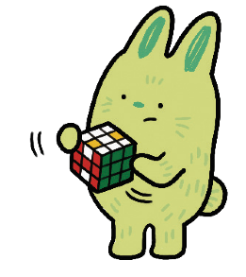
34
의료 기관 올바르게 이용하기
건강 문제 발생 시 어떤 의료 기관을 이용해야 하는지 알아보세요.
증상에 적합한 의료 기관을 선으로 연결해 보세요. (중복 가능)
운동장에서 넘어져 뼈가 부러진 것 같고 무릎도 붓고 아파요.
정형외과
요리하다 칼에 손가락을 베었어요 .
응급실
뜨거운 물에 손이 데었어요.
화상외과, 피부과
벌에 쏘여서 입술이 붓고 숨 쉬기 힘들어요.
응급실

Slide 9
34
의료 기관 올바르게 이용하기
눈에 모래 같은 이물질이 들어가 따갑고 눈을 제대로 뜰 수 없어요.
안과
코피 멈추지 않고 계속 나요.
응급실, 이비인후과
친구와 놀다가 이가 빠졌어요.
치과
감기에 걸린 후 열이 높고 기침이 멈추지 않아요.
소아 청소년과, 이비인후과

Slide 10
35
우리 동네 건강 지도 그리기
내가 사는 지역의 건강 지도를 그려보세요.
활동 순서
➊ 내가 사는 지역을 중심으로 지도를 그려 보세요.
➋ 우리 집 표시하기: 우리 집을 지도 가운데 표시해 보세요.
➌ 학교 위치 표시하기: 학교 위치를 찾아 지도에 표시하고
이름을 적어 보세요.
➍ 의료 기관 추가하기: 병원, 보건소, 치과, 약국의 위치를 찾아
지도에 표시하세요.
➎ 건강을 위한 장소 넣기: 공원, 운동장, 체육관 등의 위치를
지도에 추가해 보세요.

Slide 11
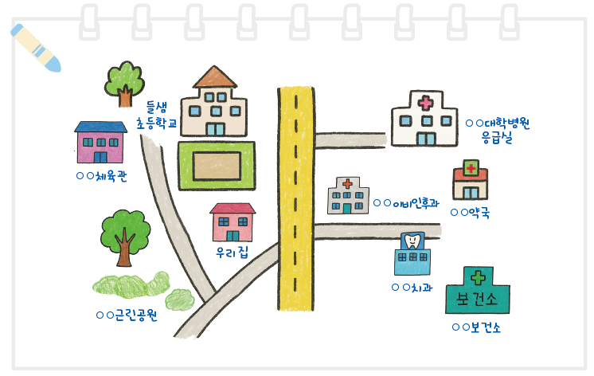
35
우리 동네 건강 지도 그리기

Slide 12
35
우리 동네 건강 지도 그리기
건강 지도를 완성한 후 다음 질문에 답해보세요.
∨ 우리 집에서 가장 가까운 병원은 어디인가요?
∨ 약을 사려면 가장 가까운 약국은 어디인가요?
∨ 응급 상황이 생기면 어디로 가야 할까요?
∨ 건강을 위해 운동할 수 있는 곳은 어디인가요?

Slide 13
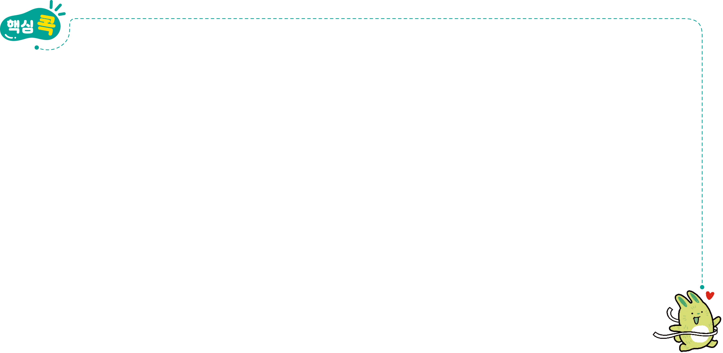
다음 문장을 읽고 맞으면 ◯, 틀리면 X 에 표시해 보세요.
건강권은 누구나 건강하게 살 수 있는 권리입니다.
O
X
의료 기관을 올바르게 이용하는 것도 건강권과 관련이 있습니다.
O
X

Slide 14
교과서
105쪽
1
기후와 건강

Slide 15
학습목표
기후 변화가 무엇인지 설명할 수 있다.
기후 변화로부터 건강을 지키는 방법을 실천할 수 있다.

Slide 16
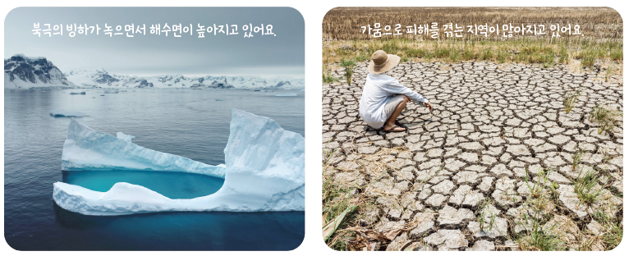
해수면이 높아지는 이유는 무엇이며, 기후 변화가 인류에게 미치는 영향에 대해 이야기해 보세요.
지구 온난화로 인해 빙하와 극지방의 얼음이 녹아 바닷물의 양이 늘어나서 해수면이 높아지고 있어요. 기후 변화는 건강에 해로움을 주고 자연 재해가 발생할 수 있어요.

Slide 17
어휘창고
기후
기운 기 氣 + 기후 후 候
기온, 비, 눈, 바람 따위의 대기(大氣) 상태.
예) 이곳 기후는 농사짓기에 좋다.
극한
지극할 극 極 + 한계 한 限
궁극의 한계. 사물이 진행하여 도달할 수 있는 최후의 단계나 지점을 이른다.
예) 극한의 상황까지 몰고 가다.

Slide 18
어휘창고
기상
기운 기 氣 + 코끼리 상 象
대기 중에서 일어나는 물리적인 현상을 통틀어 이르는 말.
예) 유달리 추웠던 겨울이 가고 봄이 왔으나 기상은 여전히 변덕스러웠다.

Slide 19
1
기후 변화를 알아보아요
날씨
비, 구름, 바람, 기온 등의 기상 상태
분, 시간, 하루, 1~2주일 등 짧은 기간의 기상 상태를 가리킴
기후
한 지역에서 오랜 기간 계속된 평균적 날씨 상태
비, 구름, 바람, 기온, 습도, 기압 등 대기의 모든 특성을 총체적으로 가리킴

Slide 20
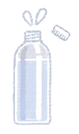
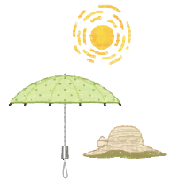
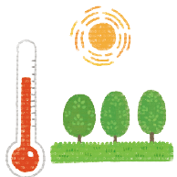
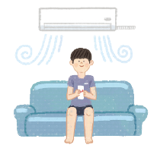
2
기후 변화에 대응해 건강을 지켜요
온열 질환 대처하기
물을 자주 마시기
체온 낮추기
더운 시간대에는 바깥 활동 줄이기
일기 예보 확인하기

Slide 21
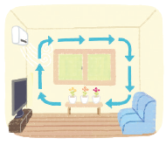
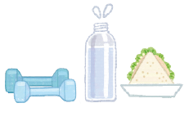
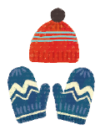
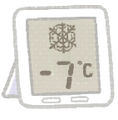
2
기후 변화에 대응해 건강을 지켜요
한랭 질환 대처하기
<생활 습관>
가벼운 실내 운동,
적절한 수분 섭취,
영양이 골고루 담긴 식사
<실내 환경>
겨울철 실내 적정
온도(18~20도)와 습도(40~60%) 유지
<외출 전>
체감 온도 확인, 날씨가 추울 경우 야외 활동 자제
<외출 시>
따뜻한 옷, 장갑, 목도리, 모자, 마스크 착용

Slide 22
36
온열·한랭 질환 응급 조치 방법
온열 질환 응급 조치 방법 중 보기를 참고하여 아래 빈칸을 채워 보세요.
보기
119
시원한
수분
의식이 있는 경우
시원한 장소로 이동
옷을 헐렁하게 하고, 몸을 시원하게 한다.
수
분
섭취
개선되지 않을 경우,
1
1
9
구급대 요청

Slide 23
36
온열·한랭 질환 응급 조치 방법
보기
119
시원한
수분
의식이 없는 경우
1
1
9
구급대 요청
시
원
한
장소로 이동
옷을 헐렁하게 하고, 몸을 시원하게 한다.
병원으로 후송

Slide 24
36
온열·한랭 질환 응급 조치 방법
한랭 질환 응급 조치 문장을 읽고 빈칸에 알맞은 말을 채워 보세요.
보기
물
젖은
따뜻한
의사
물
➊ 가능한 한 빨리
의
사
의 진료를 받으세요.
➋
따
뜻
한
장소로 이동하세요.
➌
젖
은
양말이나 옷을 갈아입으세요.
➍ 담요나 옷으로
몸
을 따뜻하게 합니다.
➎ 추위에 노출되어 가려움, 통증이 있는 손이나 발 등은 체온과
비슷한 온도(38~42℃)의
물
에 20~40분간 담급니다.

Slide 25
다음 문장을 읽고 맞으면 ◯, 틀리면 X 에 표시해 보세요.
기후 변화로 인해 해수면이 낮아지고 있습니다.
O
X
더운 날씨에 두통, 어지럼증, 의식 저하가 나타나면 바로 응급 처치가 필요합니다.
O
X

Slide 26
미래와 건강 사회 단원에서 배운 내용으로 초성 낱말 퍼즐을 맞춰 보세요.
단원 마무리
확인하기
국민 건강 보험
보기
건강권
동상
기후
건강 검진
의료 기관
가로 열쇠 | 세로 열쇠
➊ 인간이 건강하게 살 수 있는 권리 | ➋ 건강 상태 확인과 질병의 예방 및 조기 발견을 목적으로 시행하는 것
➌ 모든 국민이 의료 혜택을 받을 수 있도록 만든 제도 | ➍ 의료 행위를 목적으로 하는 기관. 병원, 한의원, 보건소, 치과 등
➎ 한 지역에서 오랜 기간 계속된 평균적 날씨 상태 | ➏ 추위에 장시간 노출되면서 손, 발 등의 혈액순환이 안되어, 피부 조직이 손상되는 현상

Slide 27
단원 마무리
확인하기
 | 건 |  |  | 의
건 | 강 | 권 |  | 료
 | 검 |  |  | 기 | 후
 | 진 |  |  | 관
②
④
①
⑤

Slide 28
단원 마무리
확인하기
국 | 민 | 건 | 강 | 보 | 험
 |  |  | 동
 |  |  | 상
③
⑥

Slide 29
2. 기후 변화는 우리의 건강에 다양한 영향을 미칠 수
있어요. 기후 변화로부터 건강을 지키기 위해 할 수
있는 활동에는 어떤 것들이 있는지 모둠별로
토의해 보세요.
단원 마무리
실천하기
온열 질환으로부터 건강을 지키기 위해 물을 자주 마실 것이다.
한랭 질환으로부터 건강을 지키기 위해 실내 적정 온도와 습도를 유지할 것이다.

Slide 30
단원 마무리
3. 미래와 건강 사회 단원을 공부한 뒤 달라진 나의 모습을
평가해 보세요.
평가하기
평가 항목 | 평가
건강권의 의미를 알고, 건강 자원을 올바르게 선택할 수 있나요? | ☆ ☆ ☆
의료 자원의 이용 방법을 알고, 적절한 의료 기관을 선택할 수 있나요? | ☆ ☆ ☆
기후 변화가 무엇인지 설명할 수 있으며, 기후 변화가 건강에 미치는 영향을 알고 있나요? | ☆ ☆ ☆

